Slide 1

Číslicové spracovanie obrazov
Prednáška č. 2
Stručná história zachytávania statického obrazu
Perspektívna a ortografická projekcia
Snímacie zariadenia
Zobrazovacie zariadenia
Ing. Ondrej Kováč, PhD.

Slide 2
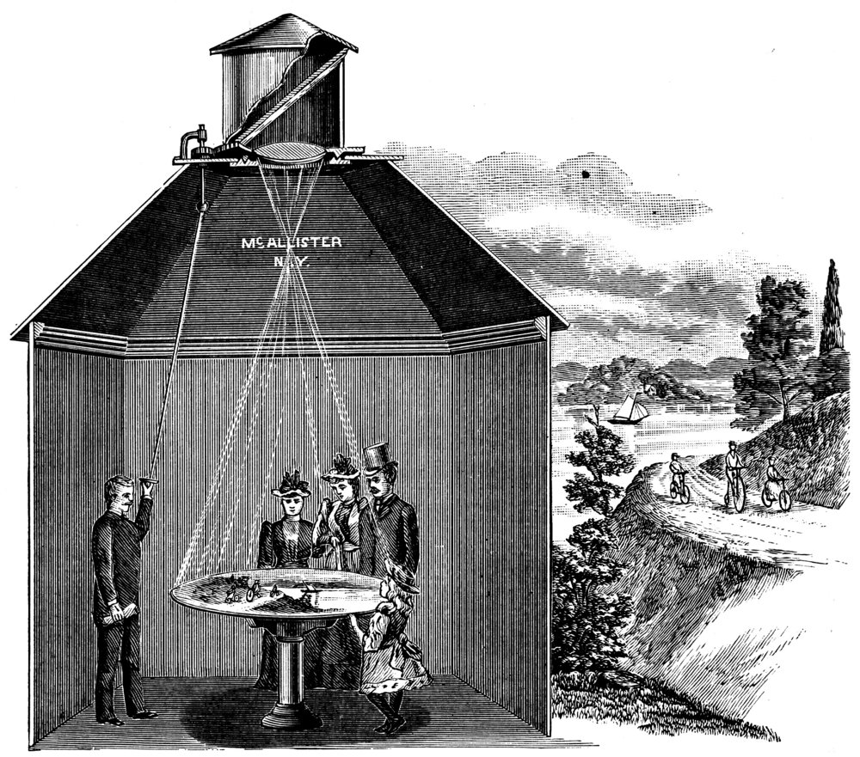
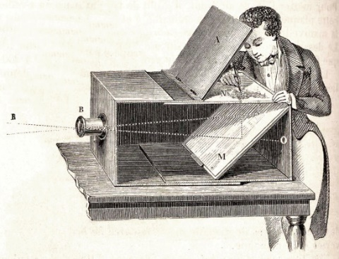
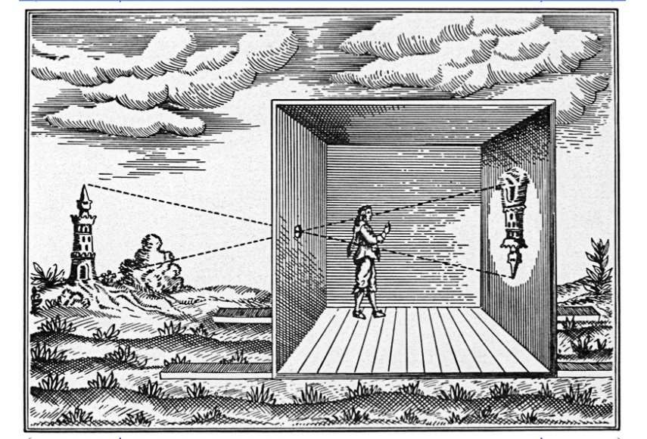
Stručná história zachytávania statického obrazu
3. st. B.C. - Camera obscura – tmavá miestnosť (temná komora)
V diele Optika Euklides opísal princíp jednoduchého zariadenia Camera obscura
(Pozn. o autorstve diela Optika sa v kruhoch historikov vedie polemika)

Slide 3
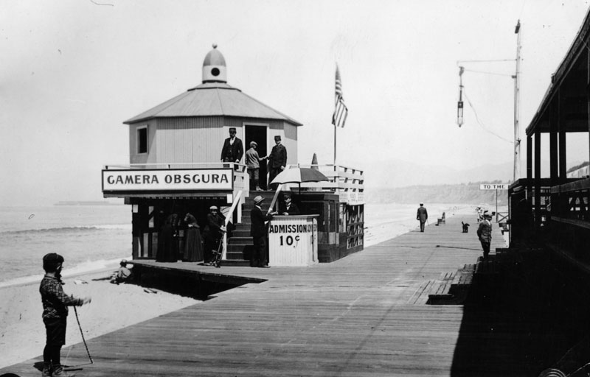
Stručná história zachytávania statického obrazu
3. st. B.C. - Camera obscura – tmavá miestnosť (temná komora)

Slide 4
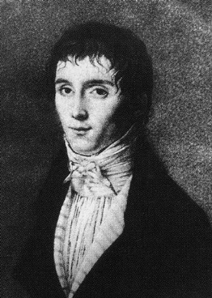
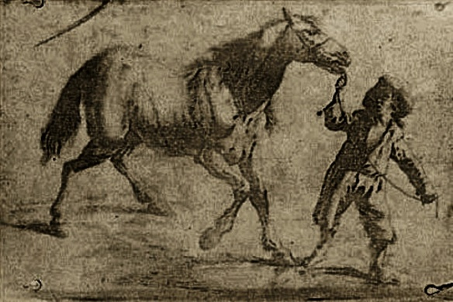
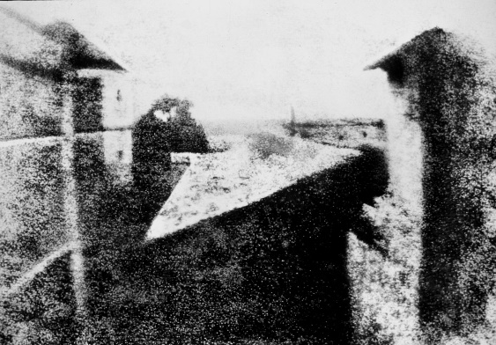
Stručná história zachytávania statického obrazu
Nicéphore Niépce (1765 – 1833) - heliografia
Prvá fotografia uložená na kove (cín neskôr meď) predtým na skle ale táto fotografia sa nedochovala.
Používal cameru obscuru, ktorou premietal obraz na sklenenú dosku, ktorá bola pokrytá prírodným asfaltom rozpusteným v petroleji. Táto vrstva v najviac osvetlených častiach stvrdla, nestvrdnutá časť sa potom odstránila rozpúšťadlom.
Neskôr tento proces aplikoval na kov a ten následne leptal. Vznikol tak obrazec, ktorým mohol tlačiť obraz na papier – heliogravúra (približne rok 1825-1826)
Podobný proces poznáte z výrobných procesov v elektronike pod pojmom - fotolitografia
450 000€
Najstaršie dochované fotografie Chlapec vedúci koňa a Pohľad na strechy

Slide 5
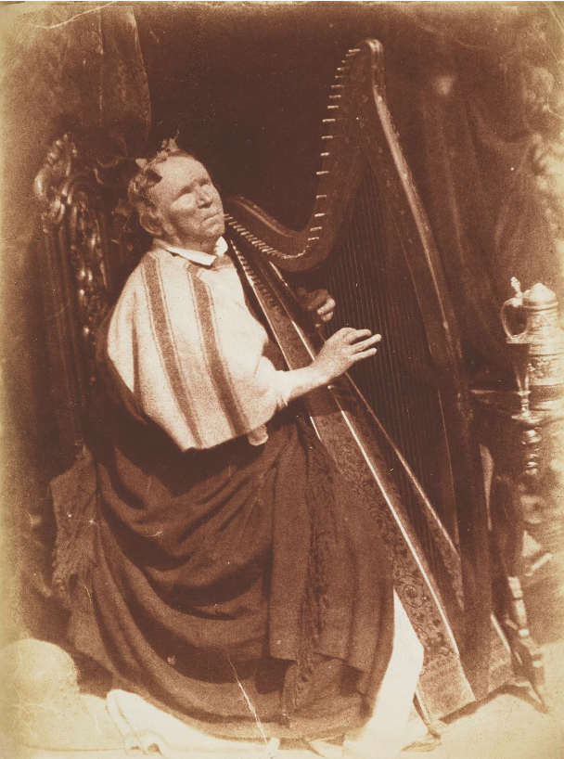
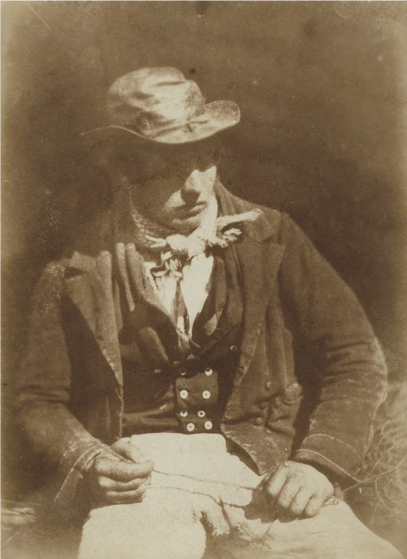
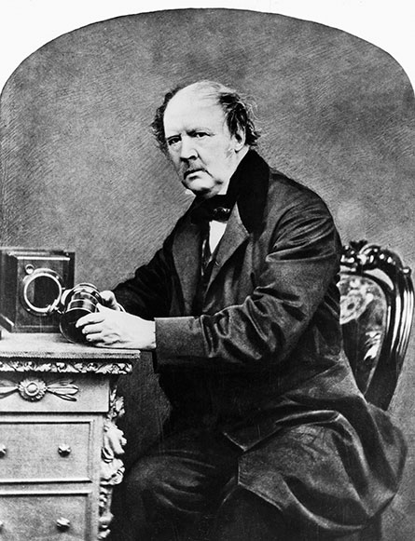
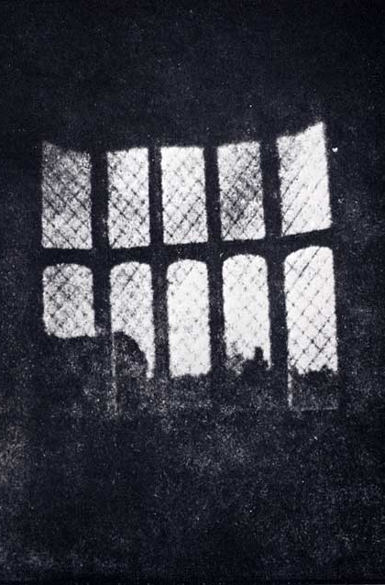
Stručná história zachytávania statického obrazu
William Fox Talbot (1800 – 1877) - Talbotypia
Princíp postupu z roku 1839 navrhnutý Talbotom sa používa dodnes
Používal bežný kresliaci papier ktorý chemicky ošetril (roztok dusičnanu strieborného -> sušenie -> roztok jodidu draselného -> sušenie -> tesne pred expozíciou aktivácia roztokom dusičnanu a kyseliny gallovej)
Takto exponovaný papier stabilizoval v podobnej zlúčenine gália a dusičnanu striebra.
Vznikol tak prvý negatív (patent v roku 1940).
Pozitív sa vytvoril technikou kopírovania.
Prvá fotografia získaná z negatívu a príklady fotografii z obdobia rokov 1843 - 1848

Slide 6
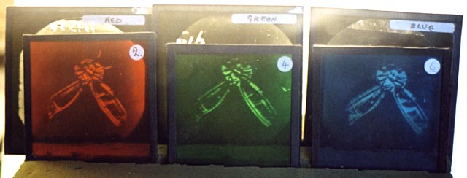
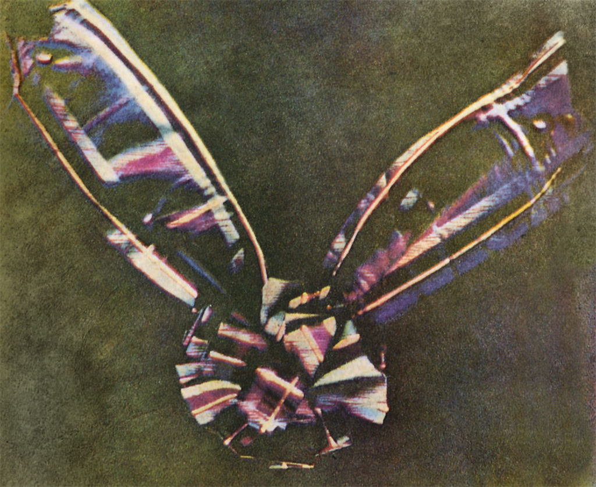
Stručná história zachytávania statického obrazu
James Clerk Maxwell (1831 – 1879) – Princíp farebnej fotografie
Cez farebné filtre (RGB) premietal čiernobiele snímky troch farebných stúh
Tieto čiernobiele snímky boli rovnako získané pomocou expozície cez farebné filtre
(Pozn. čiernobiela fotografia je v odtieňoch sivej ale je to ustálený technicky termín preto pojem v tomto prípade pojem - čiernobiela fotografia je správny)
Farebná fotografia „Maxwellovej stuhy“

Slide 7
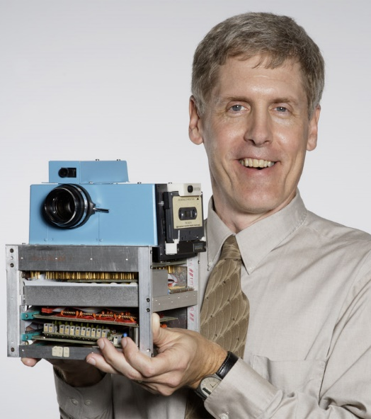
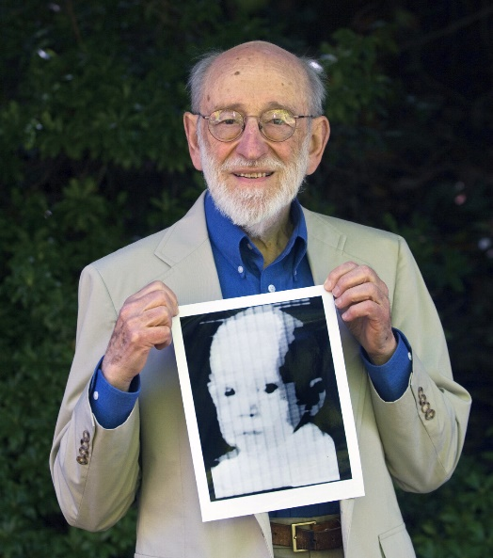
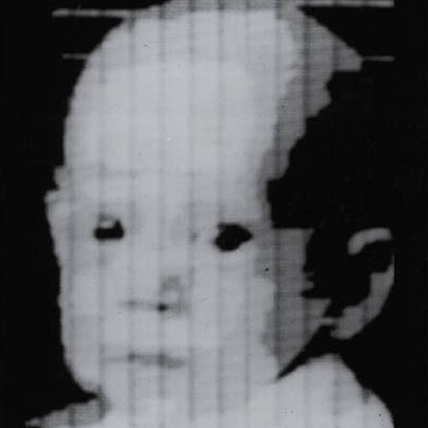
Stručná história zachytávania statického obrazu
Digitálna fotografia
Russell Kirsch (1929 –2020) vyhotovil prvú digitálnu fotografiu s rozlíšením 175x175 op, pochádza z roku 1957 - vyhotovená skenovaním klasickej fotografie (fotka dieťaťa autora)
V roku 1957 Kirsch a jeho tím V Americkej Národnej kancelárie pre normy pracoval na skenovacom zariadení.
Steven Sasson (1950 - ) vyvinul prvý digitálny fotoaparát s CCD snímačom
Princíp tohto fotoaparátu sa používa dodnes. Fotografie sa ukladali na magnetickej páske.
Steven Sasson a jeho
prvý digitálny fotoaparát
Russell Kirsch a digitálna fotografia jeho syna

Slide 8
Číslicové spracovanie obrazov
Prednáška č. 2
Stručná história zachytávania statického obrazu
Perspektívna a ortografická projekcia
Snímacie zariadenia
Zobrazovacie zariadenia
Ing. Ondrej Kováč, PhD.

Slide 9
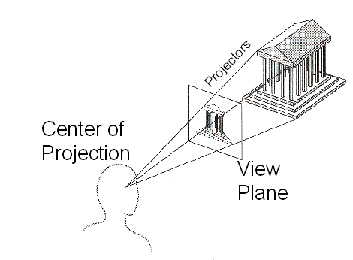
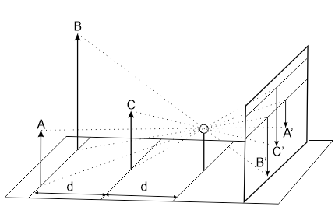
Perspektívna a ortografická projekcia
Perspektívna projekcia
Matematický model bodového premietania bodov z 3D priestoru do 2D priestoru roviny snímky (RS)
Principiálne ide o matematický popis zariadenia Camera obscura
Princíp bodového premietania objektov cez ohnisko do roviny snímky – perspektívna projekcia

Slide 10
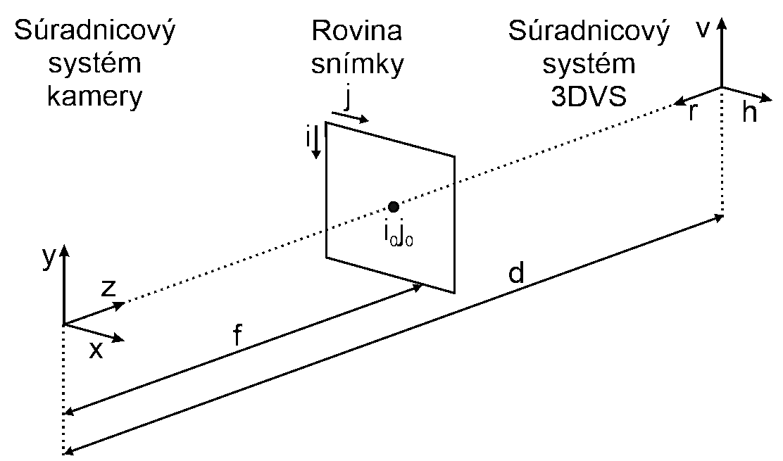


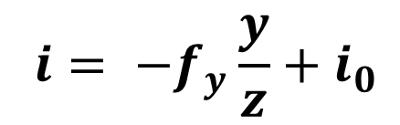
Perspektívna a ortografická projekcia
Perspektívna projekcia
Transformácia súradnicového systému 3D vizuálnej scény (3DVS) do súradnicového systému kamery:
Výpočet súradníc bodu v rovine snímky
Riadok (i)
Stĺpec (j)
$$i= −f_{y}\frac{y}{z}+i_{0}$$
$$\left[\begin{matrix}x \\ y \\ z\end{matrix}\right]=\left[\begin{matrix}h \\ v \\ d−r\end{matrix}\right]$$
$$j= f_{x}\frac{x}{z}+j_{0}$$
Vzájomné rozloženie súradnicových systémov kamery, snímky a 3DVS

Slide 11
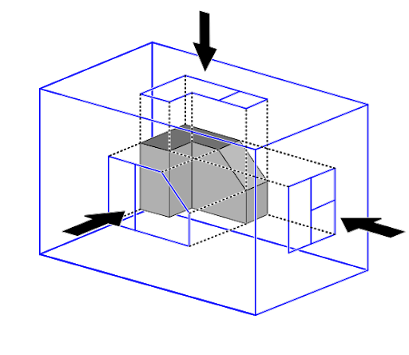


Perspektívna a ortografická projekcia
Ortografická projekcia
Matematický model priemetu 3DVS do 2D RS pomocou paralelnej projekcie.
Výpočet súradníc bodu v rovine snímky
Riadok (i)
Stĺpec (j)
$$i= −y+i_{0}$$
$$j= x+j_{0}$$
Vzájomné rozloženie súradnicových systémov kamery, snímky a 3DVS

Slide 12
Číslicové spracovanie obrazov
Prednáška č. 2
Stručná história zachytávania statického obrazu
Perspektívna a ortografická projekcia
Snímacie zariadenia
Zobrazovacie zariadenia
Ing. Ondrej Kováč, PhD.

Slide 13
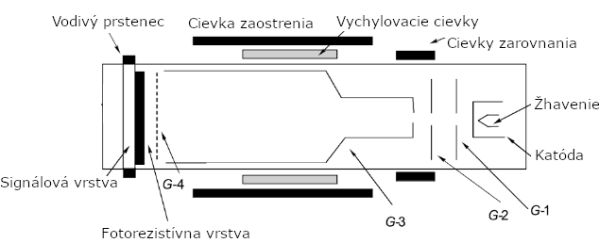
Snímacie zariadenia - Vidicon
Jedným z prvých masovo využívaných elektronických snímacích zariadení
Vákuová elektrónka – vidicon.
Princíp činnosti spočíva v zmene rezistivity svetlocitlivého materiálu

Slide 14
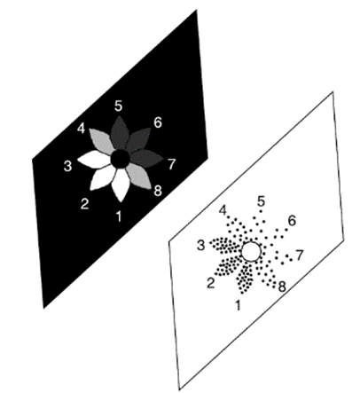
Snímacie zariadenia - Vidicon
Svetlo dopadá na fotorezistívnu vrstvu, dochádza k uvoľneniu voľných elektrónov a tieto sa presúvajú na pozitívnu signálovú vrstvu.
Vzniká deficit elektrónov na strane, kde dopadá elektrónový lúč.
Deficit elektrónov proporčne zodpovedá intenzite - Vzniká potenciálový obraz
Elektrónový lúč prechádza po rozkladovej elektróde, eliminuje deficit elektrónov. Toto sa prejaví na prúde, ktorý tečie obvodom katóda – záťaž – vodivý prstenec.
Časovo závislé napätie na zaťažovacom rezistore potom predstavuje optický signál prevedený na elektrický.

Slide 15
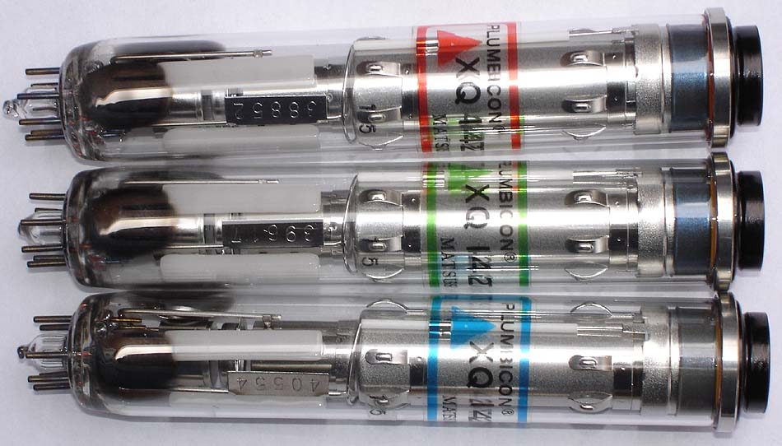
Snímacie zariadenia - Vidicon
Farebný obraz sa sníma pomocou troch elektróniek, ktoré v prednej časti majú nainštalovaný farebný filter

Slide 16
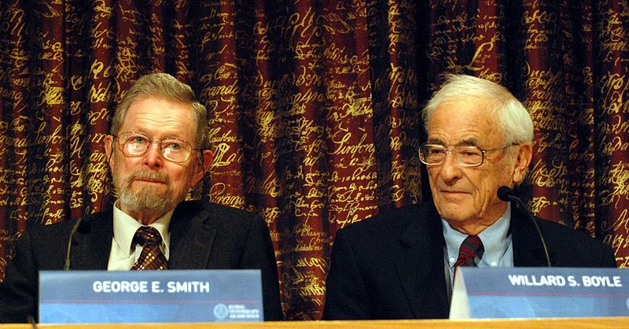
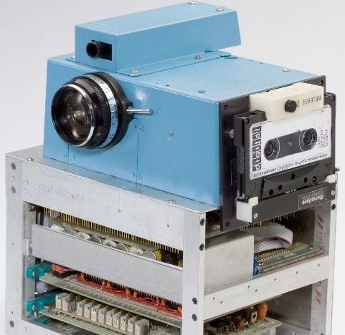
Snímacie zariadenia - CCD snímač
Charge-Coupled Device, čo v Slovenskom odbornom preklade znamená nábojovo viazaná štruktúra
Koncept CCD bol navrhnutý v roku 1969 výskumníkmi Willardom Boyleom a Georgeom E. Smithom z Bellovho laboratória → Nobelova cena za fyziku v roku 2009
V roku 1975, Steven Sasson vyvinul prvý digitálny fotoaparát

Slide 17
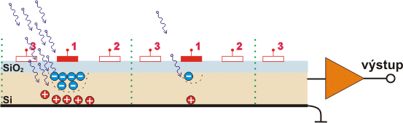
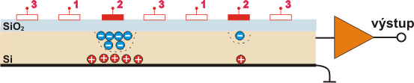
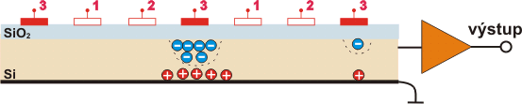
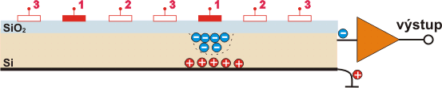
Snímacie zariadenia - CCD snímač
1. Fáza – expozícia
Vrchné elektródy označené číslom 1 sú pripojené na kladné napätie. CCD snímač je následne vystavený svetlu. V pixeloch, na ktoré dopadli fotóny sa uvoľnia elektróny, ktoré sú kladným potenciálom priťahované k elektróde č. 1. – vznikajú potenciálové studne.
2. Fáza – zosnímanie obrazu
Samotné odčítanie sa uskutoční postupne na konci registra. Potenciálové studne sa k vstupu zosilňovača privedú posúvaním.
Kladné napätie sa privedie na elektródu č. 2 a elektróda č. 1 sa následne od napätia odpojí.
Následne sa pripojí elektróda č. 3 a elektróda č. 2 sa odpojí.
Záporný náboj sa takto posúva cez celý register.

Slide 18
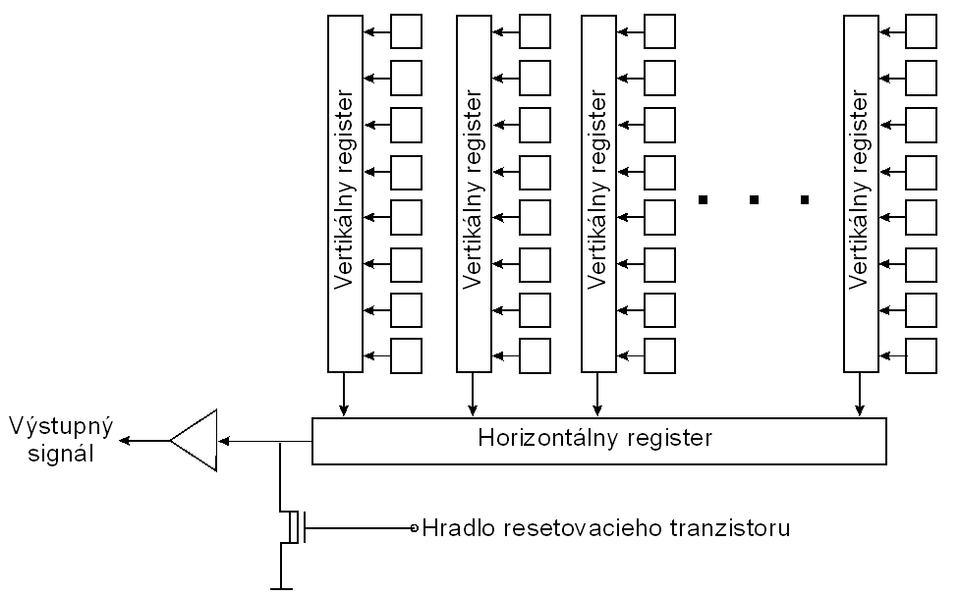
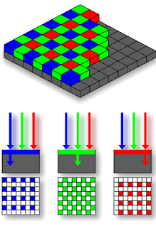
Snímacie zariadenia - CCD snímač
CCD registre predstavujú stĺpce obrazového snímača a ich výstupy sú pripojené k ďalšiemu posuvnému registru
V jednom takte pre odčítanie jedného riadka sa posunú hodnoty na konci vertikálnych registrov do horizontálneho registra, ktorý sa celý odčíta
Následne sa realizuje ďalší posun vertikálnych registrov a proces sa opakuje
Farebný obraz je získaný tak, že svetlo dopadajúce na CCD senzor je filtrované farebnou maskou
Vzniká obraz s presne definovaným vzorom
Na zelenú farbu je ľudské oko najcitlivejšie, preto je zelených pixelov najviac

Slide 19
Číslicové spracovanie obrazov
Prednáška č. 2
Stručná história zachytávania statického obrazu
Perspektívna a ortografická projekcia
Snímacie zariadenia
Zobrazovacie zariadenia
Ing. Ondrej Kováč, PhD.

Slide 20
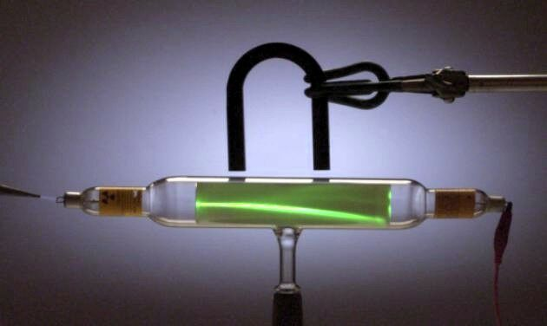
Zobrazovacie zariadenia- katódová trubica (CRT)
Thompsonova katódová trubica → položil sa tak základ pre klasické obrazovky

Slide 21
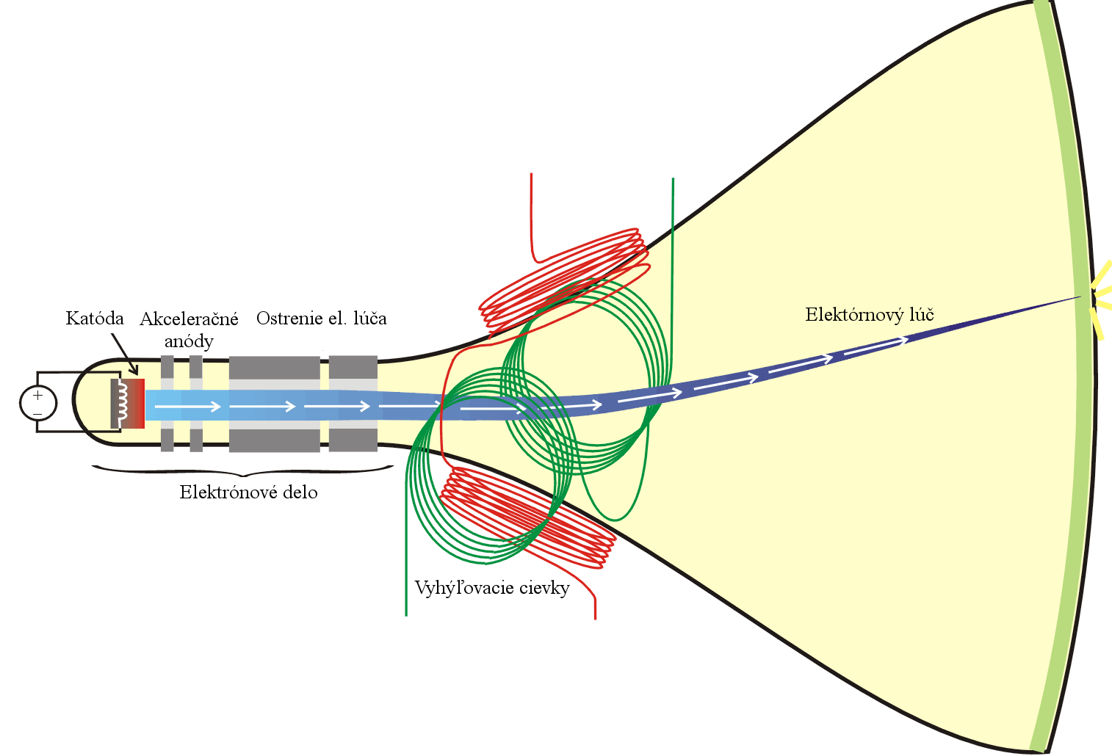
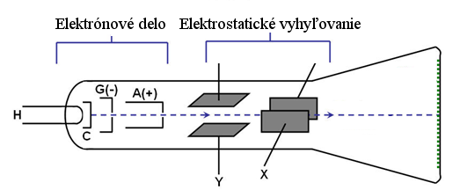
Zobrazovacie zariadenia- katódová trubica (CRT)
Zväzok elektrónov je emitovaný z nepriamo žeravenej katódy.
Elektróny sú urýchľované akceleračnými anódami.
Urýchlený zväzok prechádza ostriacou anódou, kde sa z vonkajšej strany lúča odčerpávajú elektróny, ktoré sú príliš mimo zväzok
Takto zaostrený elektrónový lúč je ďalej vychyľovaný v horizontálnom a vertikálnom smere.

Slide 22
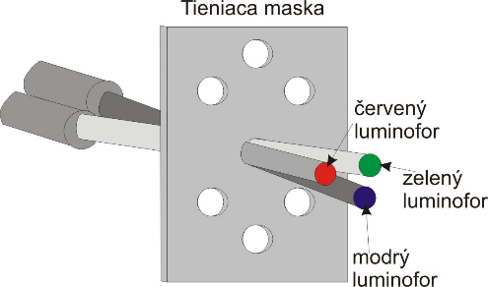
Zobrazovacie zariadenia- katódová trubica (CRT)
Farebné obrazovky majú pre každú farbu vlastné elektrónové delo.
Tri elektrónové zväzky sú vzájomne zarovnané.
Tieto potom cez tieniacu masku dopadajú na farebné plôšky luminofóru.

Slide 23
Zobrazovacie zariadenia- katódová trubica (CRT)

Slide 24
Zobrazovacie zariadenia- katódová trubica (CRT)
Videosignál pre jeden riadok a obraz zložený z takýchto riadkov môžu vyzerať nasledovne

Slide 25
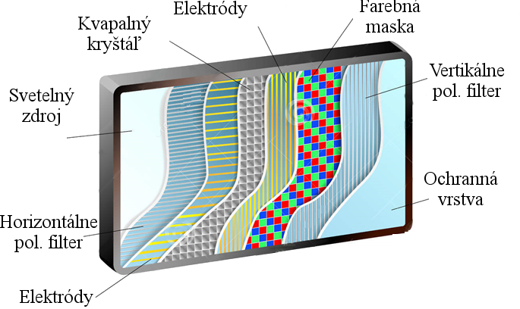
Zobrazovacie zariadenia- LCD
Princíp LCD (Liquid Crystal Display) spočíva v tom, že horizontálne polarizované svetlo neprechádza vertikálne polarizovaným filtrom.
Molekuly tekutého kryštálu možno vplyvom vonkajšieho elektrického poľa a potom týmto elektrickým poľom možné je ich možné aj natáčať
Výhody
Nedochádza k vypaľovaniu statického obrazu
Nižšia prevádzková teplota (oproti PDP a CRT)
Nadmorská výška nemá vplyv na zobrazenie
Odlesk vonkajšieho osvetlenia
Nižšia hmotnosť (oproti PDP a CRT)
Nevýhody
Nižší kontrast (oproti PDP)
Horšie vnímanie pohybu
Malý pozorovací uhol, približne 120°

Slide 26
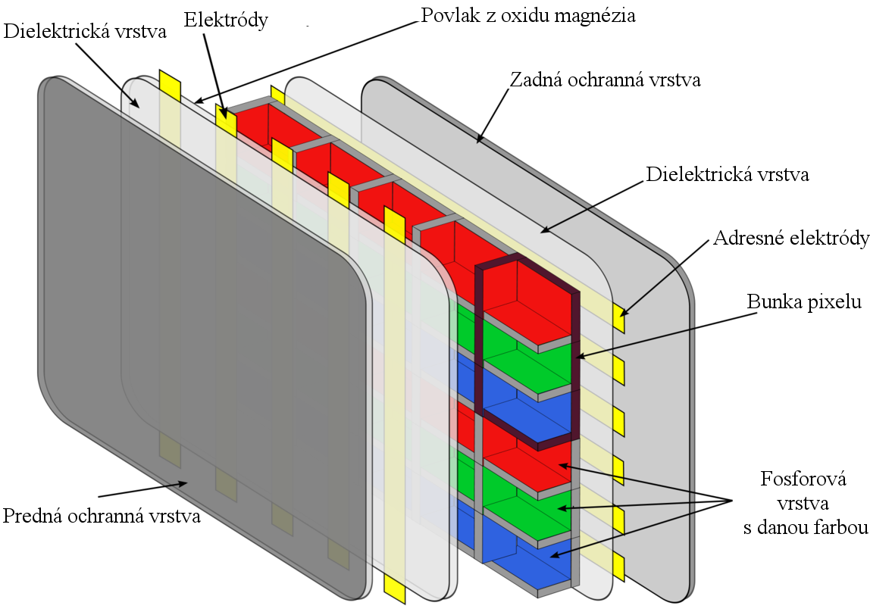
Zobrazovacie zariadenia- PDP
Princíp PDP (Plasma Display Panel - PDP) spočíva v zapálení elektrického oblúka v zmesi vzácneho plynu a pary ortuti. Vysoko ionizovaný plyn (plazma) vyžaruje v oblasti UV svetla, ktoré vyvolá žiarenie fosforovej vrstvy v požadovanej vlnovej dĺžke (farbe).
Výhody
Široký pozorovací uhol 160–170°
Úspora miesta (oproti CRT)
Lepší kontrast (oproti LCD)
Prirodzený vnem pohybu - pohyb je plynulejší
Nevýhody
Nižší jas (oproti LCD)
Interferencie s vonkajším osvetlením)
Spotreba energie - produkcia odpadného tepla
Vypaľovanie statického obrazu do luminoforu
Problém s využitím vo vysokých nadmorských výškach

Slide 27
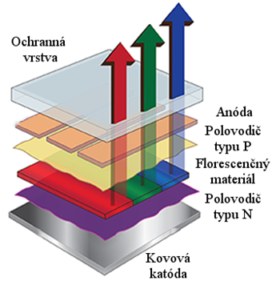
Zobrazovacie zariadenia- OLED
Pixely sú tvorené aktívnymi LED diódami
Princíp činnosti je nasledovný: Pri prechode prúdu diódou diery z anódy a elektróny z katódy prechádzajú do organického florescenčného materiálu.
Dochádza k ich rekombinácií. Voľný elektrón má vyššiu energetickú hladinu, ako ju má vo valenčnom pásme atómu, pri rekombinácii sa táto energia vyžiari vo forme fotónu.
Vlnová dĺžka tohto žiarenia, je daná vlastnosťami organického fluorescenčného materiálu.

Slide 28
Ďakujem za pozornosť!

